Slide 1

Коми-Пермяки: этническая группа народов России
Финно-угорский народ с уникальной культурой и языком
Якупов Матвей
Юнармия г. Тверь

Slide 2


Исторические и географические корни Коми-Пермяков
Коми-Пермяки проживают на территории современного Пермского края. Их язык и культура сформировались под влиянием финно-угорских и славянских традиций.
История народа коми-пермяков уходит корнями в глубокую древность. Первые поселения появились на Урале около 5 тысяч лет назад.
До принятия христианства в X-XI веках, коми-пермяки исповедовали языческие верования, поклонялись силам природы и духам предков.
Сегодня коми-пермяки сохраняют свою культурную идентичность. Национальные праздники, народные промыслы и традиционные ремесла продолжают жить и развиваться.
2

Slide 3


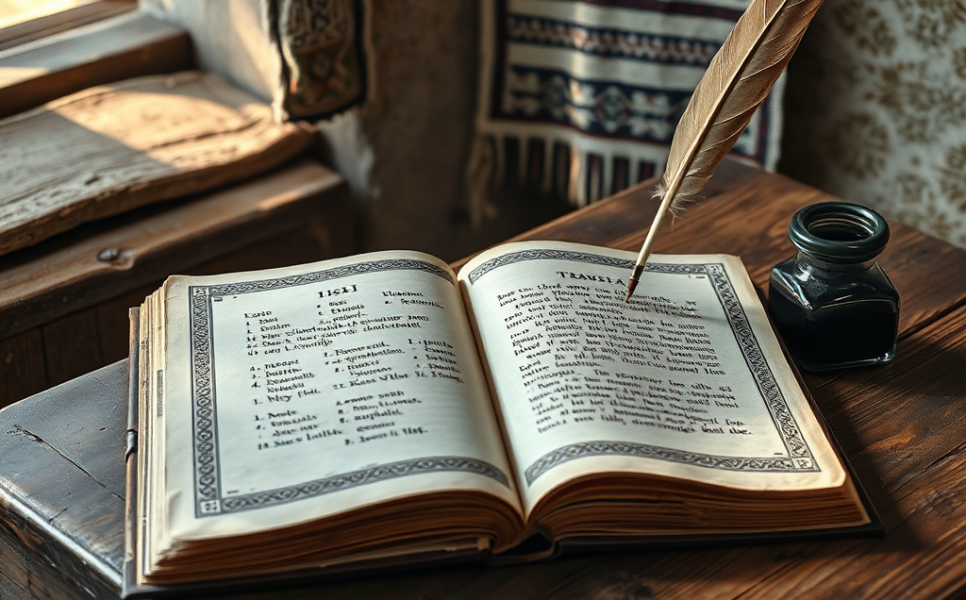

Язык и письменность Коми-Пермяков
Происхождение языка
Коми-Пермяцкий язык относится к пермской подгруппе финно-угорской семьи. Он обладает характерными лексическими и грамматическими особенностями, отличающими его от других финно-угорских языков.
Программы сохранения
В условиях сокращения числа носителей активно реализуются образовательные и культурные проекты, направленные на популяризацию и изучение языка среди молодого поколения.
Современная письменность
Алфавит базируется на кириллице с добавлением специальных букв. Такая адаптация позволяет точнее передавать звуки и поддерживает сохранение языка в письменном виде.
3

Slide 4






Основные традиционные обряды Коми-Пермяков
Зимние праздники
Обряды очищения и проведения зимних ритуалов с пением и танцами, укрепляющими связь с предками.
Обряды посвящения
Традиционные обряды инициации молодых людей, символизирующие переход к взрослой жизни.
Весенние праздники
Церемонии плодородия в честь возрождения природы, сопровождающиеся коллективными песнопениями и играми.
Свадебные традиции
Пышные торжества, включающие национальные песни и танцы, отражающие глубокую связь семьи и сообщества.
4

Slide 5
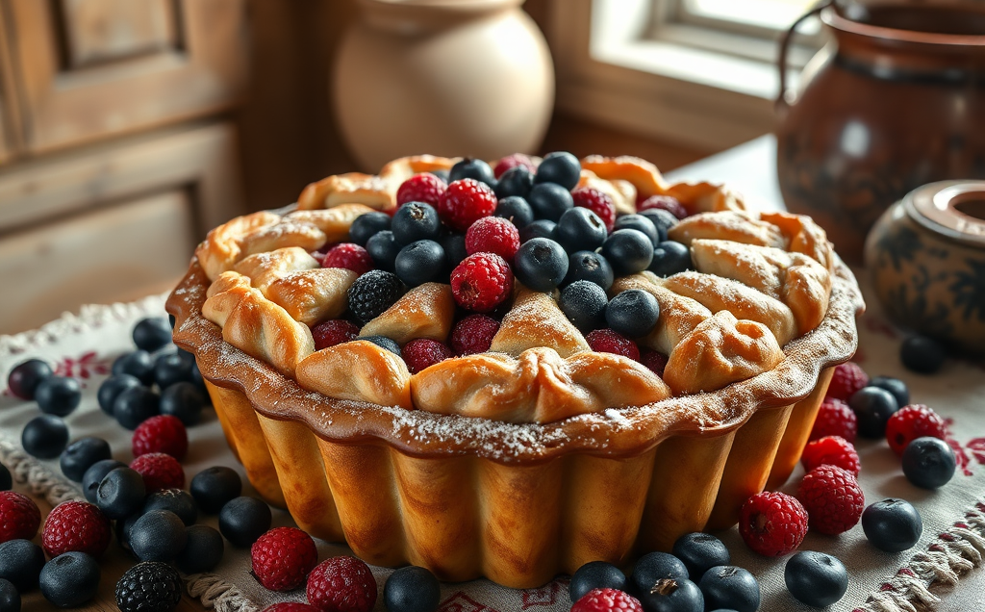
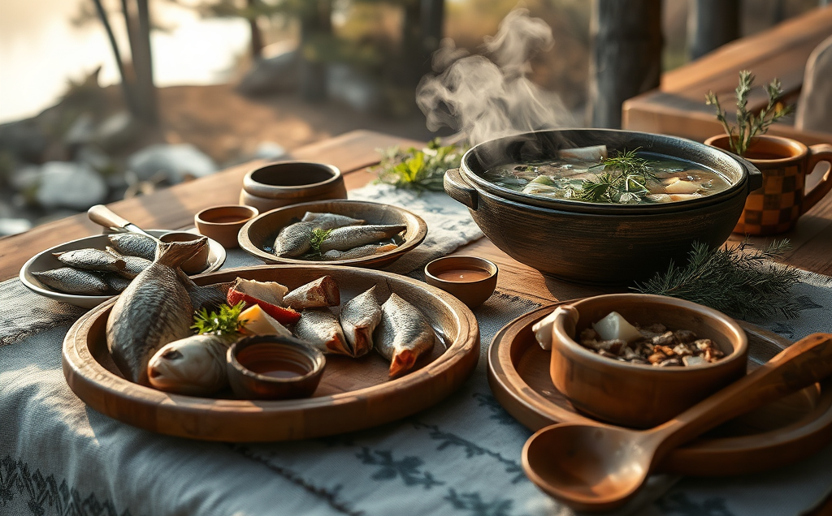
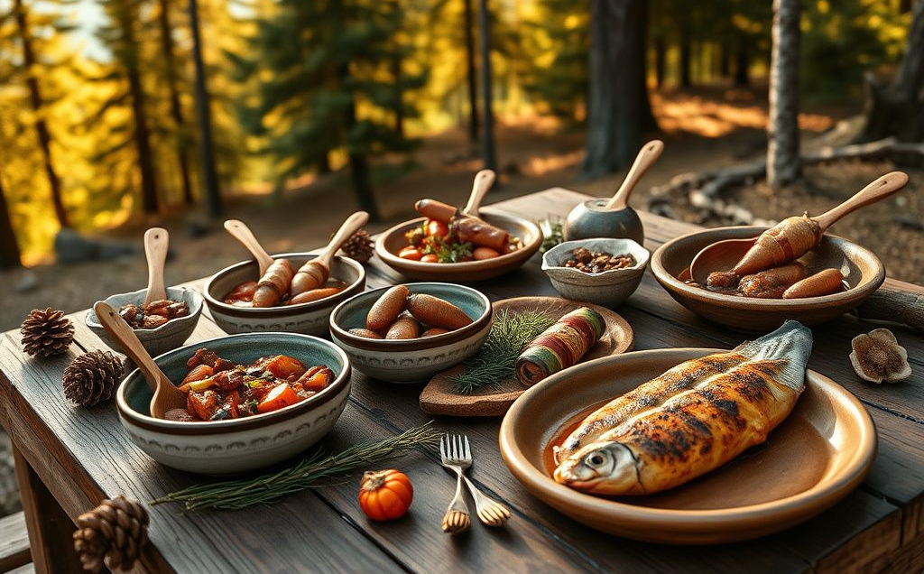
Национальная кухня Коми-Пермяков: традиции и рецепты
Рыбные супы и блюда
В основе кухни — разнообразие рыбных блюд, отражающих близость к природным ресурсам и сезонность продуктов.
Блюда из дикого мяса
Приготовление блюд из дичи сохраняет связь с природой и передаётся с поколения в поколение кустарным способом.
Пироги или Перепечи
Использование свежих и лесных ягод в тесте — одна из традиционных гастрономических особенностей народа.
Кроме ягод, пирожки бывают с начинкой из рыбы, мяса или грибов.
6

Slide 6
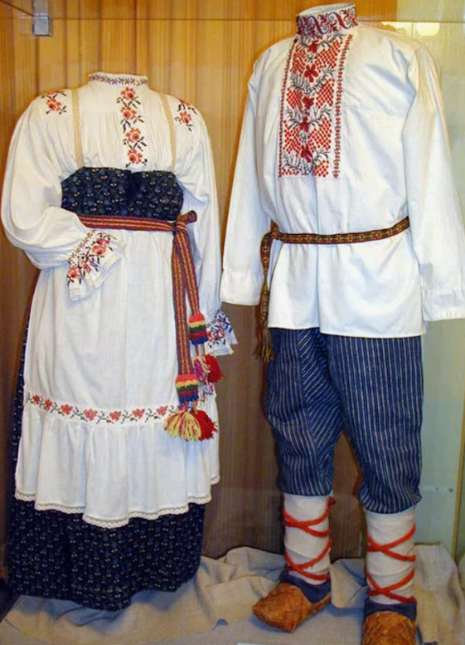
Национальная одежда Коми-Пермяков
Женская одежда
Женские костюмы традиционно состоят из рубахи, сарафана и головного убора. Рубаха шилась из льняной ткани и украшалась вышивкой. Сарафан мог быть выполнен из холста или шерсти, украшен узорами и аппликациями.
Головной убор представлял собой кокошник или платок, также декорированный вышивкой и лентами.
Цветовая гамма женской одежды включала яркие цвета: красный, синий, зелёный и жёлтый.
Вышивка выполнялась геометрическими фигурами, растительными мотивами и изображениями животных.
Мужская одежда
Мужской костюм состоял из рубахи, штанов и пояса. Рубаха была длиной до колен, застёгивалась спереди и имела воротник-стойку. Штаны шились из сукна или холста, подпоясывались широким поясом. Обувью служили лапти или сапоги.
Цвет мужской одежды был менее ярким, преобладали тёмные тона: чёрный, коричневый, серый. Украшениями служили металлические пуговицы, тесёмки и ленты.
6

Slide 7





Современное социально-культурное положение Коми-Пермяков
Культурные центры
Фестивали и праздники
Создаются и развиваются центры, посвящённые сохранению и популяризации национального наследия и ремёсел.
Регулярно проходят мероприятия, объединяющие сообщество и способствующие культурной самобытности.
Поддержка языка
Социальные вызовы
Реализуются программы обучения и распространения языка среди молодого поколения.
Ассимиляция и демографический спад требуют комплексного подхода к интеграции и развитию этнической идентичности.
7

Slide 8
Перспективы сохранения культуры Коми-Пермяков
Государственная поддержка
Туризм и экономика
Государство играет важную роль в сохранении национальных традиций.
В России существуют программы поддержки малых народов, направленные на сохранение языка, культуры и традиционного образа жизни. В частности, в Коми-Пермяцком округе проводятся мероприятия, направленные на развитие национального искусства, фольклора и ремесел.
Развитие туризма может стать дополнительным стимулом для сохранения традиционной культуры. Экскурсии, мастер-классы, фестивали привлекают туристов и помогают сохранить уникальные элементы материальной и духовной культуры.
Проблемы и вызовы
Образование и наука
Образование является ключевым фактором в передаче традиций следующим поколениям. Преподавание родного языка и истории помогает молодым людям осознать ценность своего культурного наследия.
Научные исследования и публикации способствуют углубленному изучению культуры и привлечению внимания общественности.
Проблемы:
Ассимиляция и миграция населения
Урбанизация и потеря связи с традиционным укладом жизни
Недостаточное финансирование мероприятий по поддержке культуры.

Slide 9
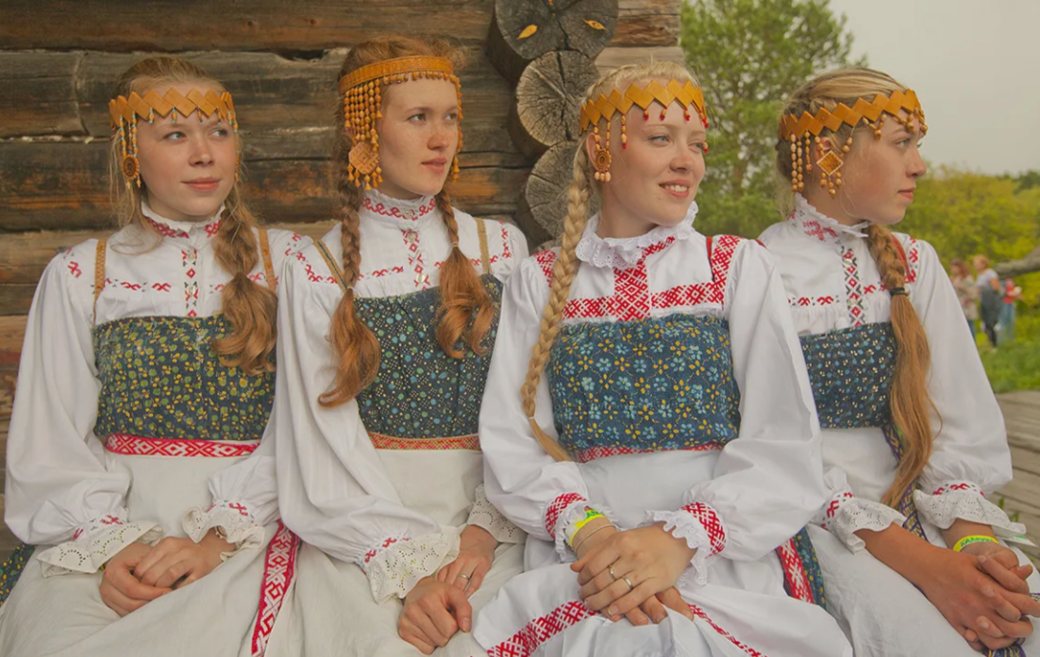
СПАСИБО за ВНИМАНИЕ!!!

